Slide 1
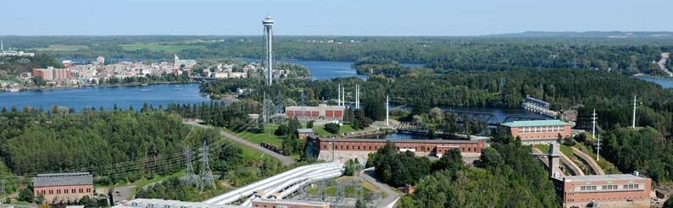
Shawinigan Mauricie
Québec N°3

Slide 2
Shawinigan est une ville du Québec, située en Mauricie. Elle compte 49 349 habitants en 2016. Désignée cité de l'énergie en vertu de son histoire hydroélectrique et industrielle, elle se trouve dans un environnement naturel composé de nombreuses forêts, rivières et lacs.

Slide 3
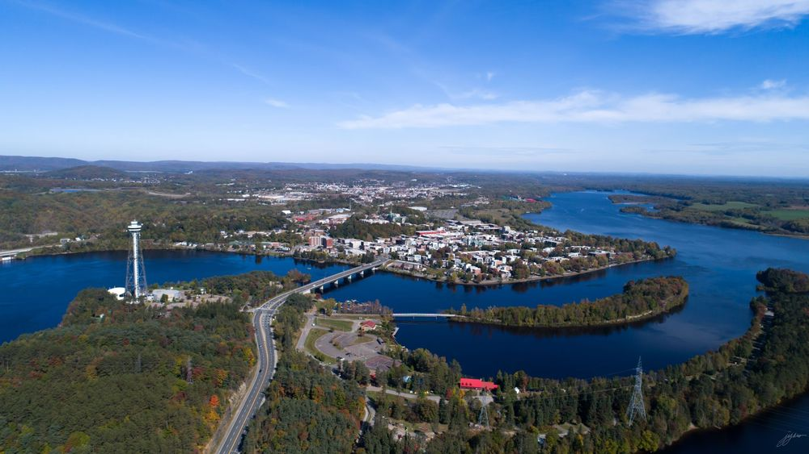

Slide 4
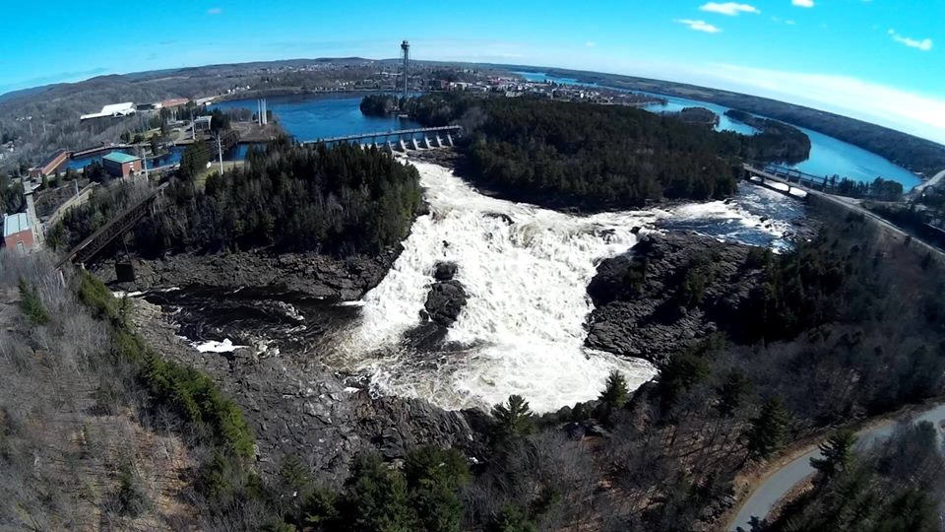

Slide 5
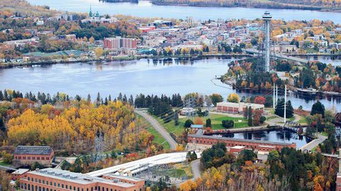

Slide 6
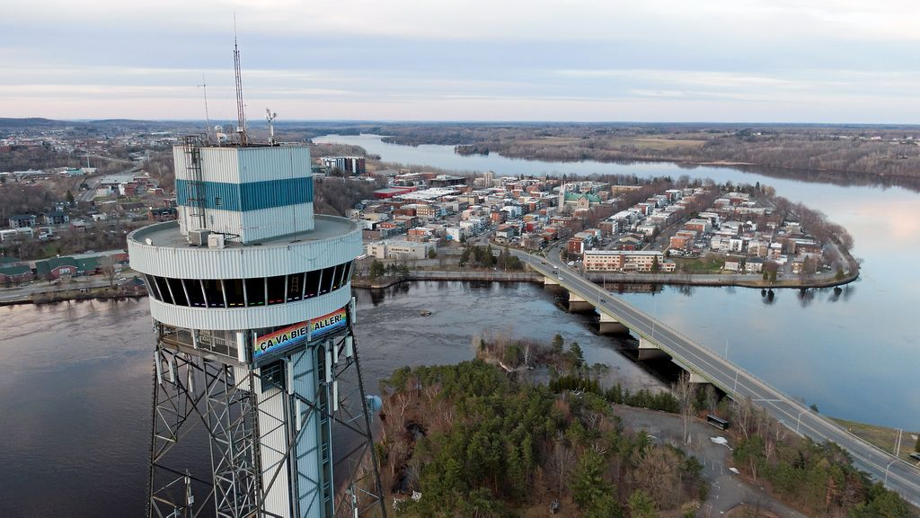

Slide 7
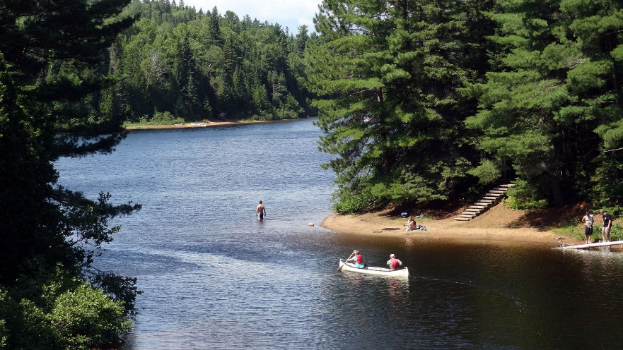

Slide 8
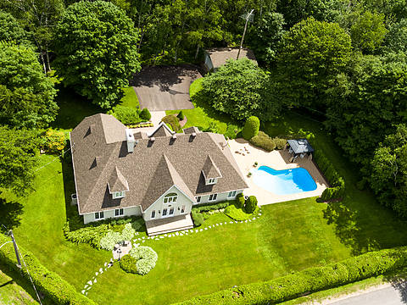

Slide 9
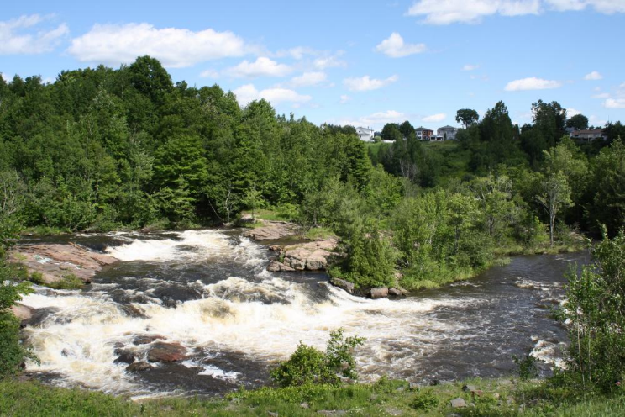

Slide 10
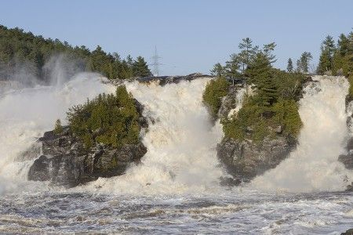

Slide 11
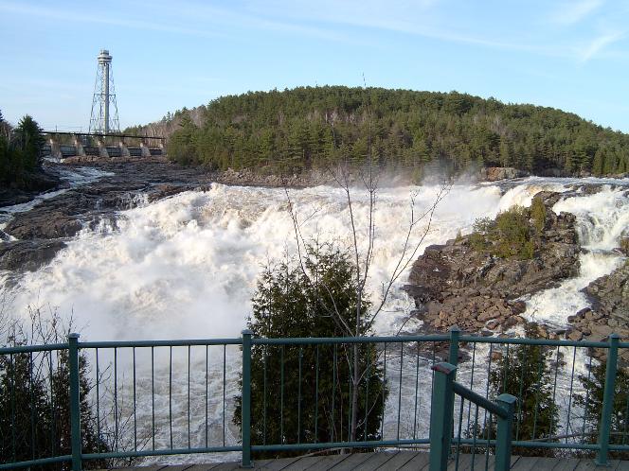

Slide 12
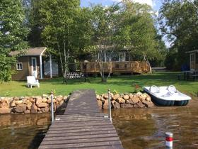

Slide 13
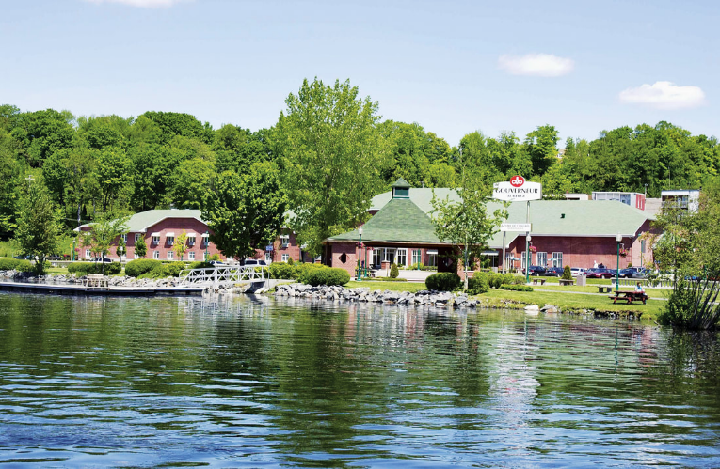

Slide 14
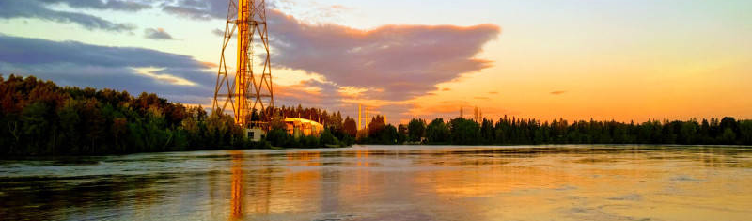

Slide 15
C’était
Shawinigan Mauricie
Québec

